Slide 1
Elaboració i exposició de la unitat didàctica
  UNITAT DIDÀCTICA Nº 5.
  Avaluació de les prestacions d'una xarxa local. Monitorització de recursos. Gestió de la seguretat.
Notes:
Presentació: Nom. Index de les tres parts de la prova?
OBJECTIU: comprovació de l'aptitud pedagògica de l'aspirant i el seu domini de les tècniques necessàries per a l'exercici docent
CONCLUSIÓ: Degut a que el temps per aquesta prova es limitat, em centraré en les parts de la programació que són competència directa del professor i només esmentaré de forma ràpida les qüestions que venen fixades de forma normativa per alguns dels ents reguladors dels Cfs.
El meu objectiu és intentar demostrar en aquest temps límitat la meva capacitat com a docent, que puc ser bon comunicador, amb iniciativa i creativitat, sensible amb la diversitat a l'aula i als conflictes i/o problemes que poden sortir i que obviament predisposat a la innovació i adaptació a les circumstàncies

Slide 2
Ubiquació de la unitat didàctica
UD1. Introducció als sistemes de telecomunicació. Telemàtica.
B1. Introducció als sistemes de telecomunicacions
UD2. Protocols i arquitectures de xarxes de comunicacions. Estàndards. Associacions.
B2. Sistemes operatius de xarxa
UD3. Xarxes d'àrea local. Sistemes operatius. Implantació.
UD4. Administració i utilització d'un sistema operatiu de xarxa local.
B3. Administració de xarxes d'àrea local
UD5. Avaluació de les prestacions d'una xarxa local. Monitorització de recursos. Gestió de la seguretat.
SUPERBLOC XARXES LAN
B4. Interconnexió de xarxes d'àrea local
UD6. Interconnexió de xarxes locals.
B5. Xarxes d'àrea extensa
UD7. Xarxes d'àrea extensa. Internet.
Notes:
UNITAT DE COMPETÈNCIA:
Implantar i administrar xarxes
locals i gestionar la connexió
del sistema informàtic a xarxes
extenses.
UD3 Implantació d'una xarxa local
UD7. INTERNET

Slide 3
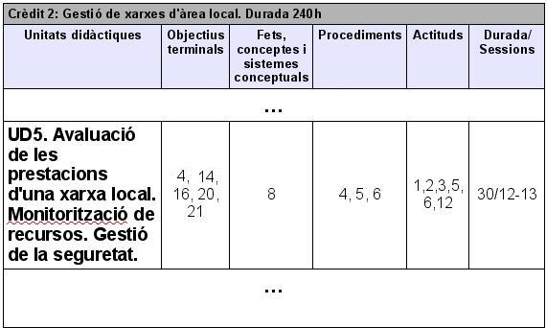
Assignació de continguts
OT4. Interpretar els procediments que garanteixen la seguretat, la integritat i la confidencialitat de la informació d'usuari en un sistema de xarxa.
OT 20. Identificar per mitjà del programa de diagnosi, les causes de funcionament anòmal del sistema i les actuacions que se'n derivin.
OT 14. Dissenyar procediments per garantir la seguretat, integritat i confidencialitat de la informació en una xarxa.
OT 21. Definir els criteris i les mesures de caràcter preventiu que s'han d'aplicar per mantenir operatius els equips i el sistema de comunicació.
OT 16. Instal·lar el programari per a la prevenció d'errades que afectin a la integritat de les dades i a la lògica dels processos, segons les instruccions dels manuals.

Slide 4




Seqüenciació dels Nuclis d'Activitat
Metodologia constructivista
  La seqüència ve donada per la metodologia
Guia didàctica
  Proposa un altre mètode, gairebé igual a l'utilitzat per la seqüenciació de les UDs
FITXA DE LA MEVA PROGRAMACIÓ
FITXA TRADICIONAL

Slide 5
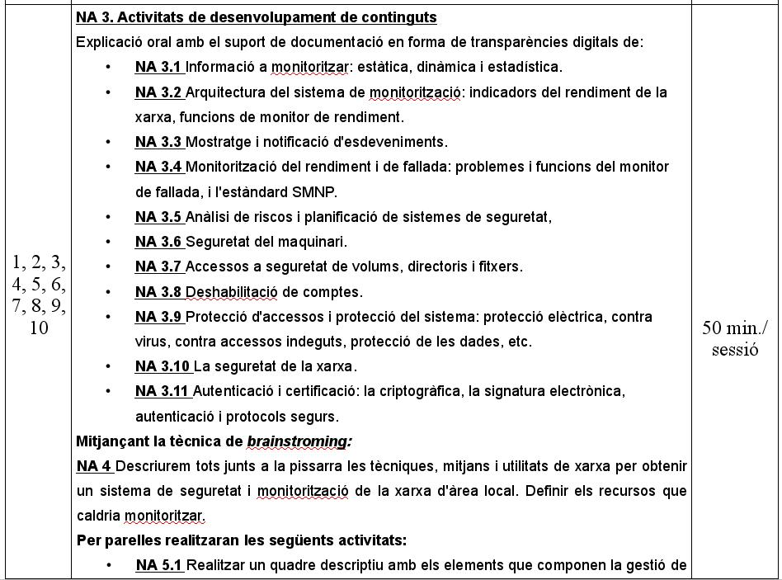
Seqüenciació dels Nuclis d'Activitat
  La seqüencia dels NAs és molt similar en totes les UDs del crèdit excepte en el desenvolupament de continguts.

Slide 6
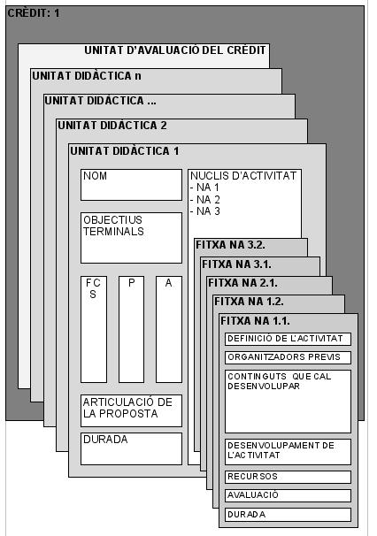
Justificació
  El fet que hi hagin tants NA es causa de la metodologia proposada.
  Els nuclis d'activitat tenen poques Activitats i fins i tot en algun cas només desenvolupen una activitat.
  Aposta personal conseqüència de l'ús sistemàtic de les tècniques del constructivisme.

Slide 7
Ús de les TIC
Moodle
  El sistema de gestió de cursos Moodle és l'eix transversal, l'eina bàsica de suport per dur a terme les activitats d'ensenyament-aprenentatge
    Sistema de comunicació amb els alumnes.
    Repositori de documentació.
    Desenvolupament de treballs amb la wiki.
    Entrega d'activitats mitjançant tasques.

Slide 8

http://creativecommons.org/licenses/by-sa/2.5/deed.ca

